Slide 1
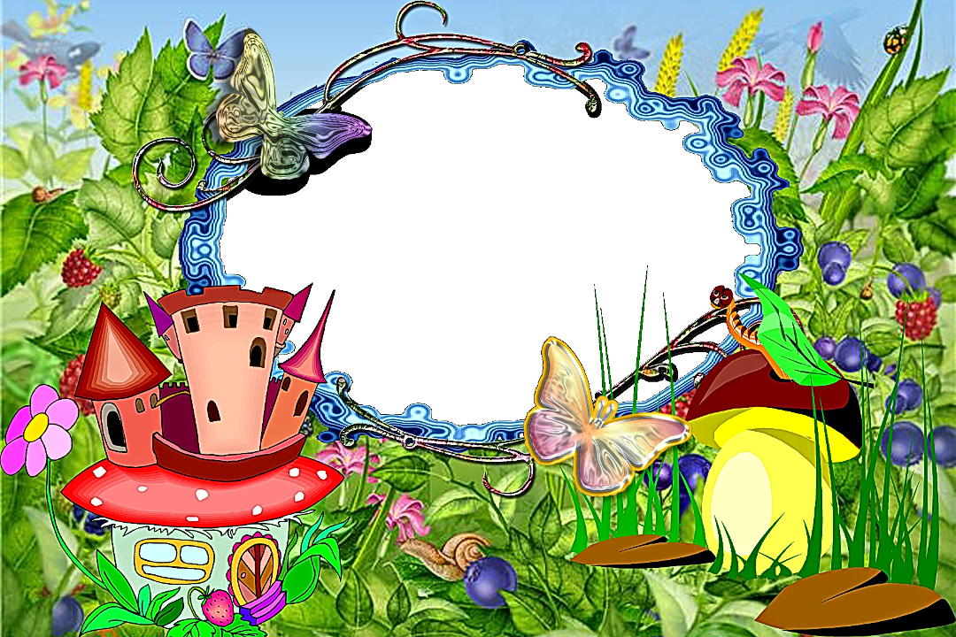


Slide 2

«Сказка быль, да в ней намек !
Добрым молодцам урок…»

Slide 3

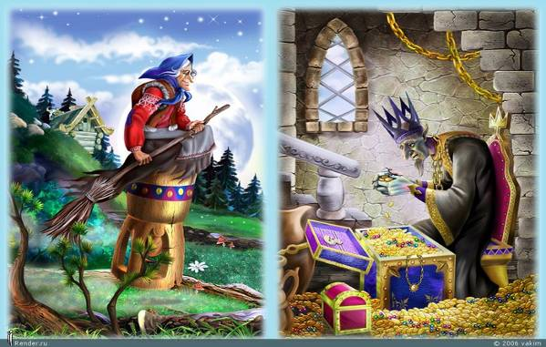
ЧТО ТАКОЕ СКАЗКА?
СКАЗКА – чудотворный источник добра, любви, мужества, мудрости. В каждой сказке за ними победа.

Slide 4
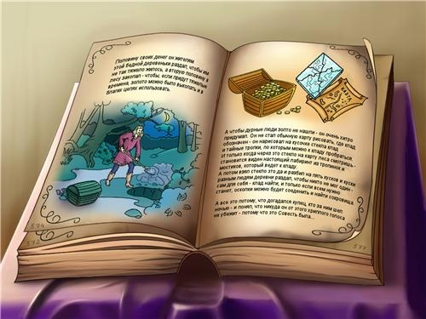
Сказка родилась в народе. Сказки есть русские, украинские, белорусские, арийские, шведские, английские, африканские.

Slide 5
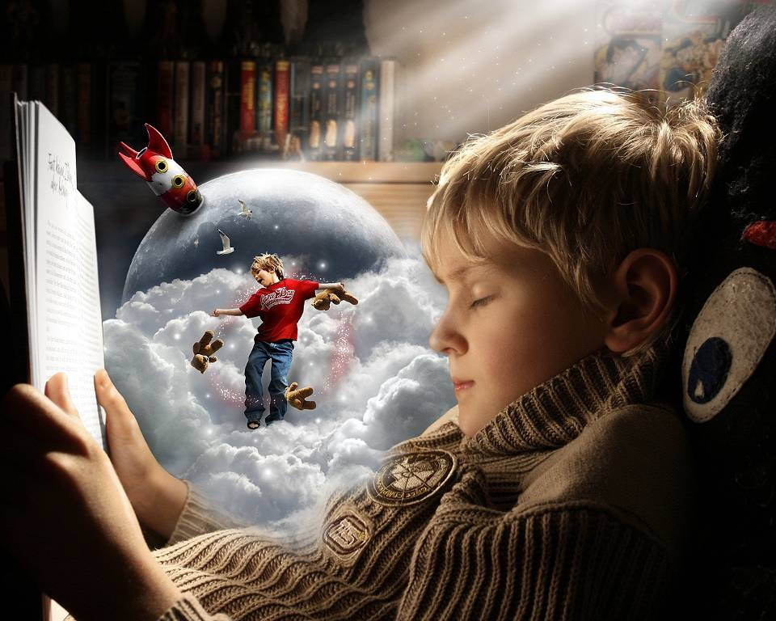
У сказки есть чистая душа,
Как ручеек лесной.
Она приходит, не спеша,
В прохладный час ночной.
Родной народ ее творец,
Народ – хитрец, народ – мудрец
В нее мечту свою вложил,
Как золото в ларец.

Slide 6
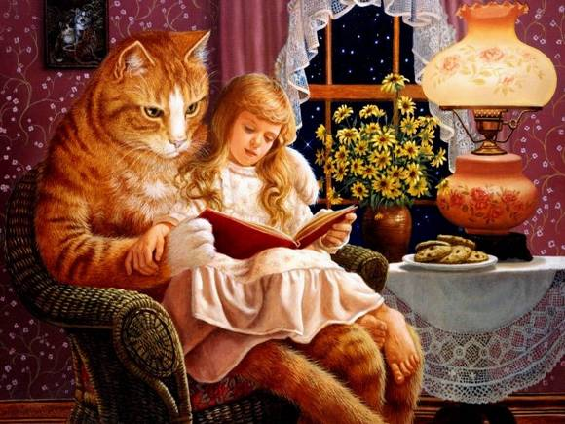
Сказки – это первые детские книги.
Сказки очень добры, поэтичны, поучительны. Жизнь без сказок трудно представить. Они рассказывают о добрых и злых поступках, развивают фантазию и воображение.

Slide 7
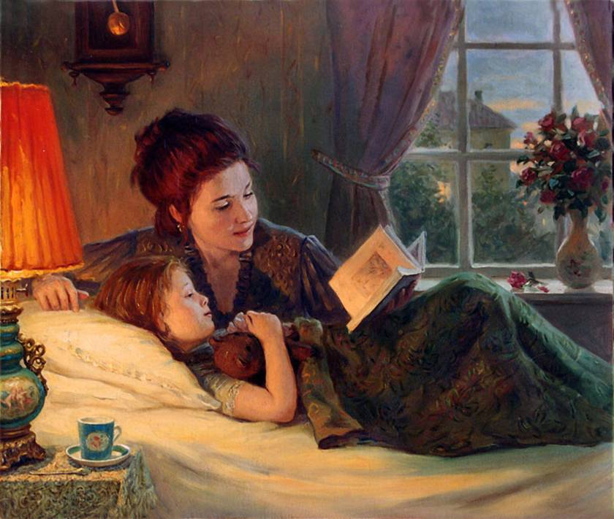
Сказки гуляют по свету
Ночь, запрягая в карету.
Сказки живут на полянах,
Бродят на зорьке в туманах.

Slide 8
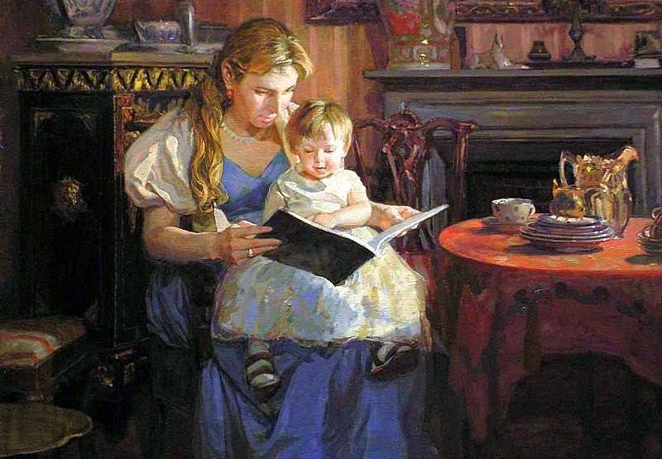
Мир, озарив чудесами,
Сказки летят над лесами.

Slide 9
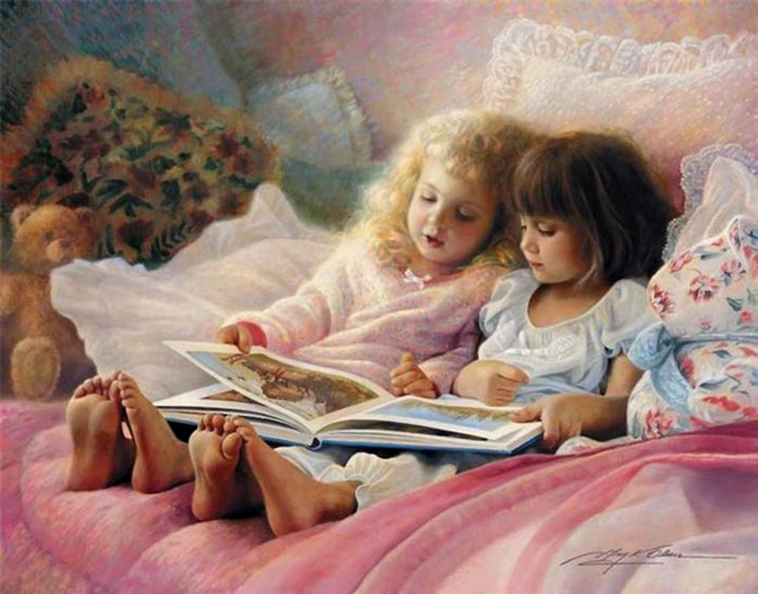
На подоконник садятся
В окна, как в речку глядятся.

Slide 10
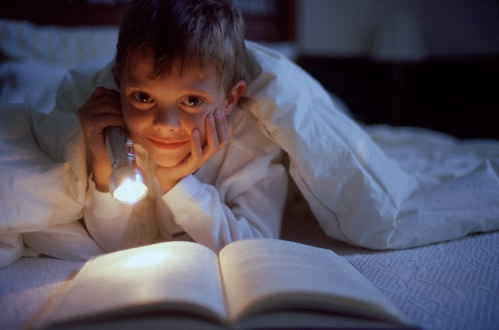
Сказки со мною повсюду
Их никогда не забуду.
Стоить сомкнуть нам реснички,
Вмиг Сивка – Бурка приснится.

Slide 11



АВТОРСКИЕ СКАЗКИ
Эти сказки были созданы писателями.

Slide 12
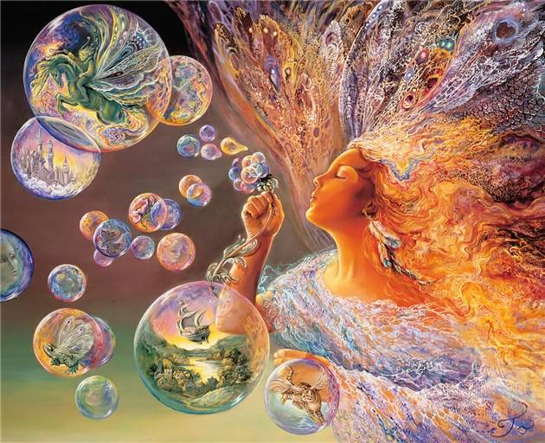

Slide 13
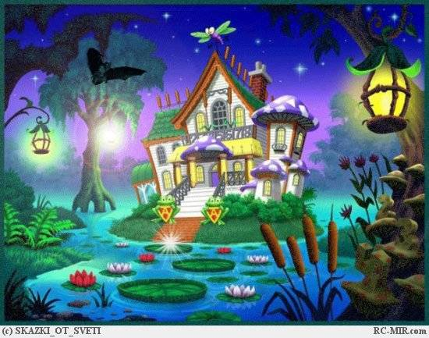

Slide 14
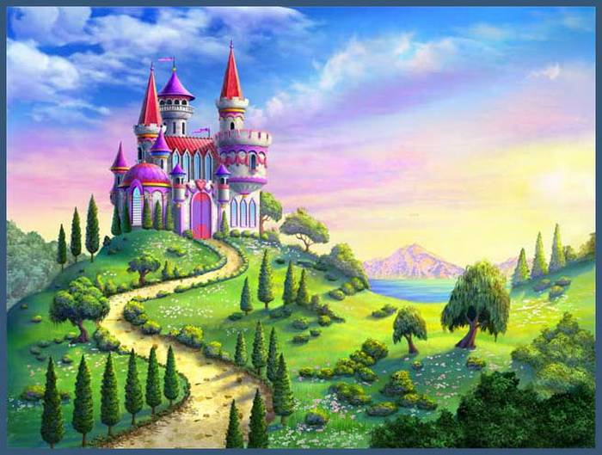
СКАЗКА ПРИГЛАШАЕТ НАС
В СВЕТЛЫЙ МИР
РАДОСТИ И ДОБРА

Slide 15

Было платье рваное и старое. Фея палочкой взмахнула – стало платье нарядным и парадным.
Назовите животное, голосом которого заговорил бесенок, посланный к Балде.
Какую птицу за ее красоту птицы избрали царем?
Кто, войдя в королевские покои, поклонился королю и сказал: « Мне приказано поднести вам подарок этого кролика?»
Скорлупа грецкого ореха была ее колыбелькой. Назовите
хозяйку колыбельки.

Slide 16

СКАЗОЧНЫЕ ГЕРОИ ПОТЕРЕЯВШИЕ СВОИ ВЕЩИ.
1. Горошину.
2. Красную шапочку.
3. Санки.
4. Бумажный кораблик.
5. Красивую туфельку.
6. Зонтик.
7. Скорлупу грецкого ореха.
8. Дудочку.

Slide 17

Маркиз де Карабас послушно исполнил все, что посоветовал ему кот, хоть он вовсе и не догадывался, для чего это нужно. В то время, как он купался, королевская карета выехала на берег реки. Кот бросился ней и закричал, что было мочи:
- Сюда, сюда! Помогите! Маркиз де Карабас тонет!
- Король услыхал этот крик! Приоткрыл дверцу кареты и, узнав кота, который столько раз приносил в подарок ему дичь, сейчас же послал своих слуг выручать маркиза де Карабаса.

Slide 18
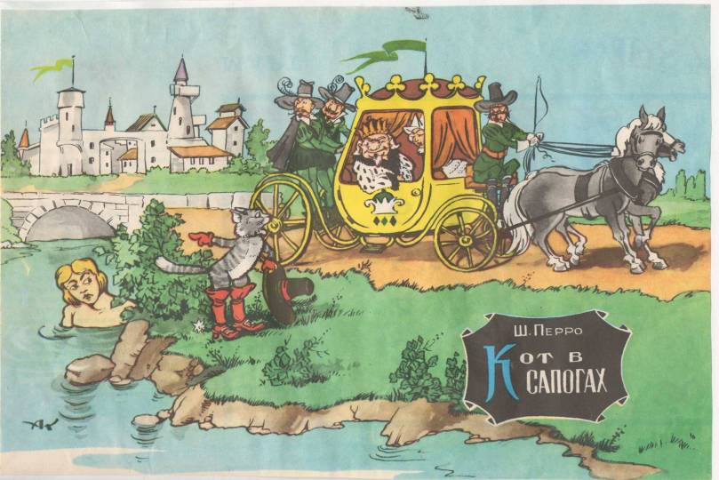
«Кот в сапогах»

Slide 19
Вдруг холм, безоблачной
луною
В тумане бледно озаряясь,
Яснеет; смотрит храбрый
князь –
И чудо видит пред собою.
Найду ли краски и слова?
Пред ним живая голова.
Огромны очи сном объяты;
Храпит, качая шлем пернатый,
И перья в темной высоте,
Как тени, ходят, развиваясь.
В своей ужасной красоте
Над мрачной степью возвышаясь,
Безмолвием окружена,
Пустыни сторож безымянной,
Руслану предстоит она
Громадной грозной и туманной.

Slide 20
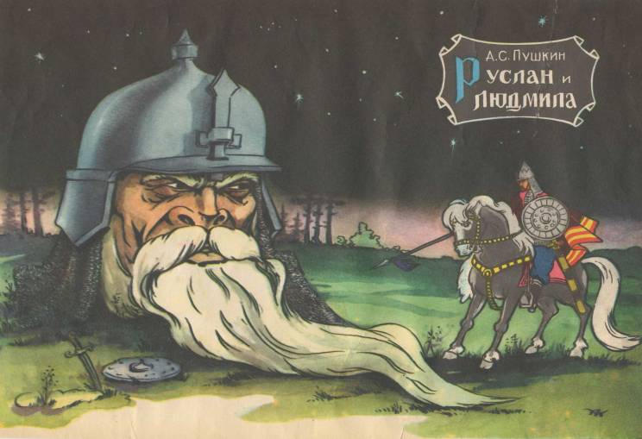
«Руслан и Людмила»

Slide 21
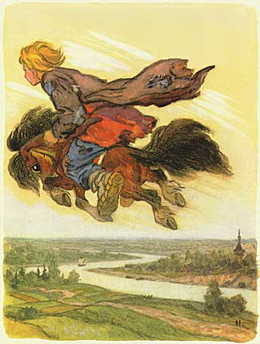
Тут Иван с конька слезает,
А конек ему вещает:
« Ну раскидывай шатер,
На ширину ставь прибор
Из заморского варенья
И сластей для прохлажденья.
Сам ложися за шатром
Да смекай себе умом.
Видишь, шлюпка вон мелькает…
То царевна подплывает.
Пусть в шатер она войдет,
Пусть покушает, попьет;
Вот, как в гусли заиграет, -
Знай, уж время наступает.
Ты тотчас в шатер вбегай,
Ты царевну сохватай
И держи ее сильнее
Да зови меня скорее.»

Slide 22
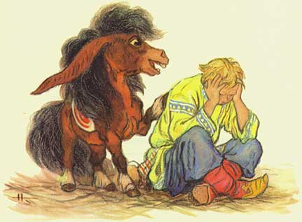
«Конек-Горбунок»

Slide 23
Старая королева … пошла в опочивальню. Сняла с кровати все тюфяки и подушки и положила на доски горошину, а потом взяла двадцать тюфяков и положила их на горошину, а на тюфяки еще двадцать перин из гагачьего пуха. На этой постели и уложили на ночь принцессу.
Утром ее спросили, как ей спалось.
- Ах, ужасно плохо! – отвечала принцесса. – я всю ночь не сомкнула глаз. Бог знает, что там у меня было в постели! Я лежала на чем – то твердом, и теперь у меня все тело в синяках!
Это просто ужас что такое!
Тут все поняли, что перед ними настоящая принцесса.

Slide 24
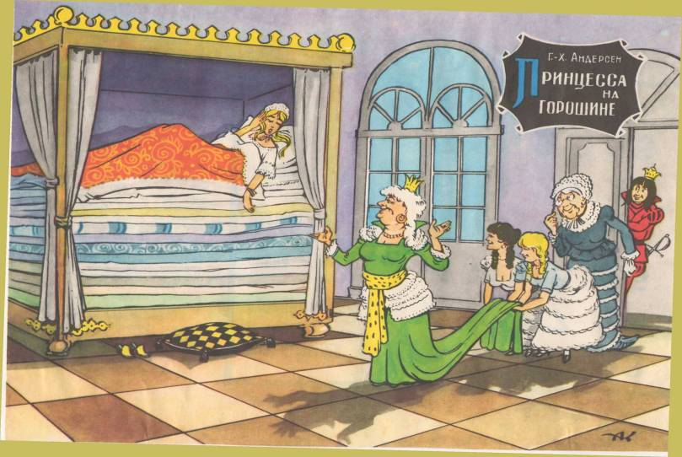
«Принцесса на горошине»

Slide 25
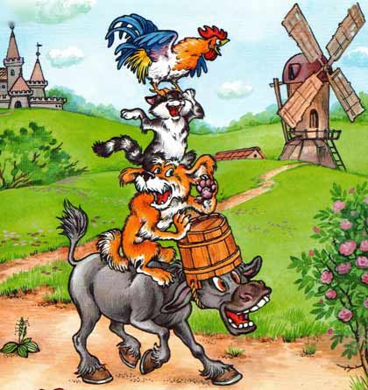
Пошли они вместе.
Осёл идет, кричит по – ослиному,
Собака идет, лает по – собачьи,
Кот идет, мяукает по – кошачьи,
Петух идет, кукарекает.

Slide 26
Собралась девочка и пошла к бабушке в другую деревню. Идет она лесом, а навстречу ей – серый Волк. Очень захотелось ему съесть девочку, да только он не посмел – где – то близко стучали топорами дровосеки.
Облизнулся волк и спрашивает девочку:
Куда ты идешь?
А девочка еще не знала, как это опасно останавливаться в лесу и разговаривать с волками. Поздоровалась она с Волком и говорит:
- Иду к бабушке и несу ей вот этот пирожок и горшочек масла.

Slide 27
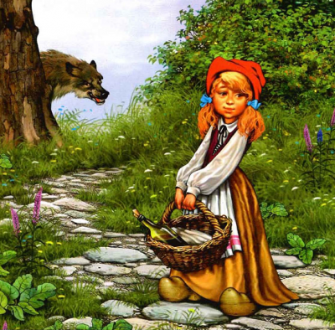
«Красная шапочка»

Slide 28
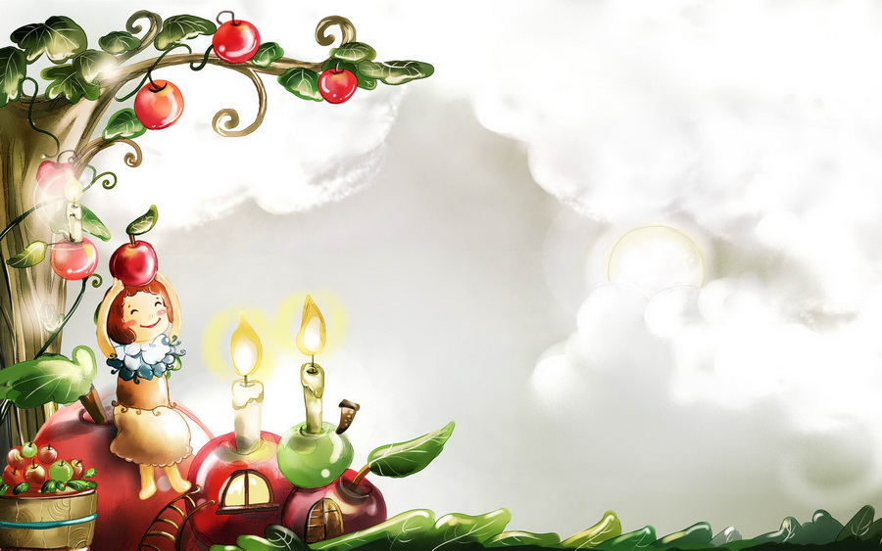
Без чудес и тайн нет сказок.
В них найдется все : и мудрость, и веселая шутка, и выдумка.
Нет только непоправимых бед и несчастий, все сказки кончаются хорошо.
Поэтому в каждой сказке
есть своя тайна.

Slide 29
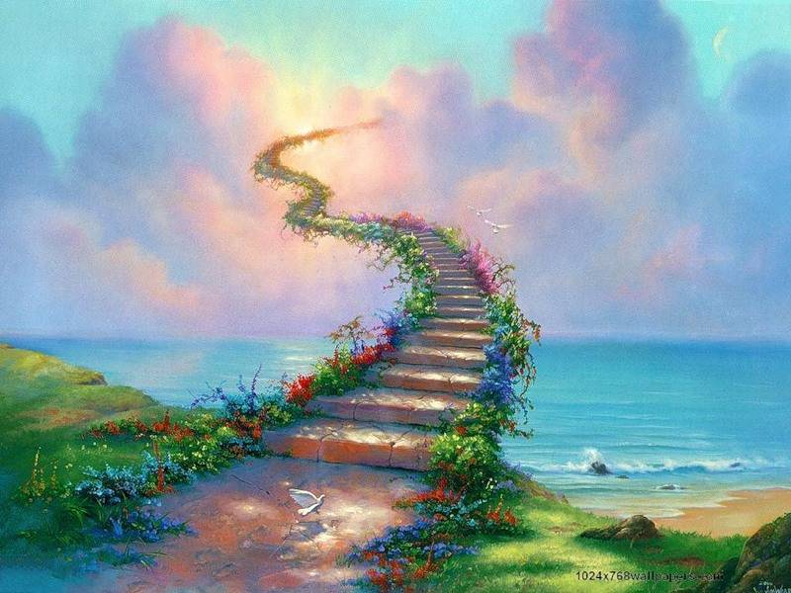
У сказок счастливый конец.
Счастливый конец сказки – это награда нам за долгое странствие вместе с героями сказок.
Счастье –
наша часть в
необъятном мире.

Slide 30

Читайте
сказки и узнаете
таинственный мир!

